Slide 1


Slide 2



Slide 3


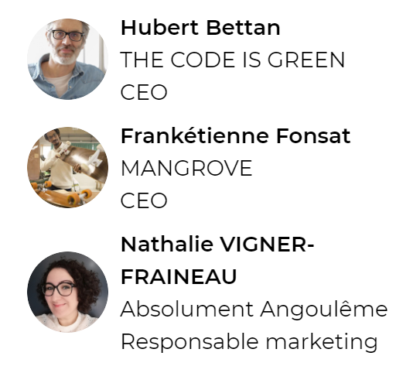
ABSOLUMENT ANGOULEME ET RIEN D’AUTRE
LE PARI DE 2 ENTREPRENEURS PARISIENS

Slide 4




Slide 5


Slide 6



Rejoignez-nous !
absolument-angouleme.fr
&
thecodeisgreen.com
mangroveboards.com

